Slide 1
I 7 PRINCIPI DEL DIALOGO
Sito preso in esame: “Comune di Nociglia (Le)”
https://www.comune.nociglia.le.it/
Nome gruppo: CREWMATES
MONICA VADRUCCI
FRANCESCO TERENZIO
GIANLUIGI SPERTI

Slide 2
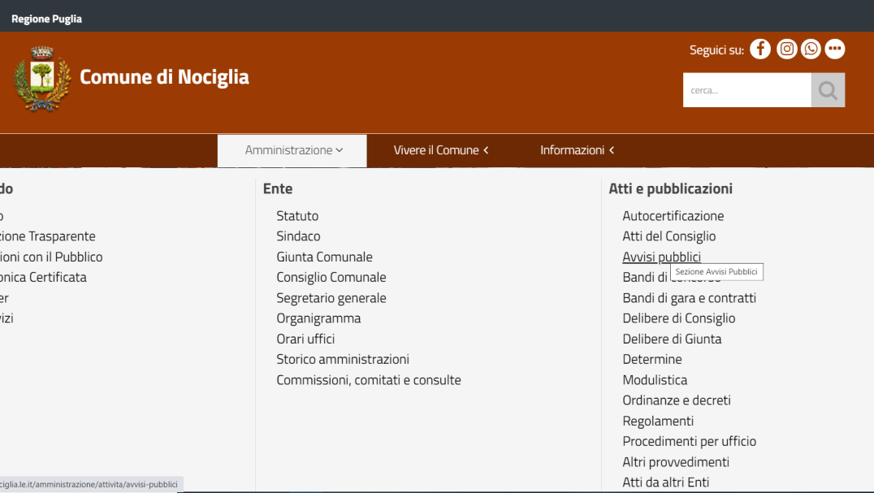
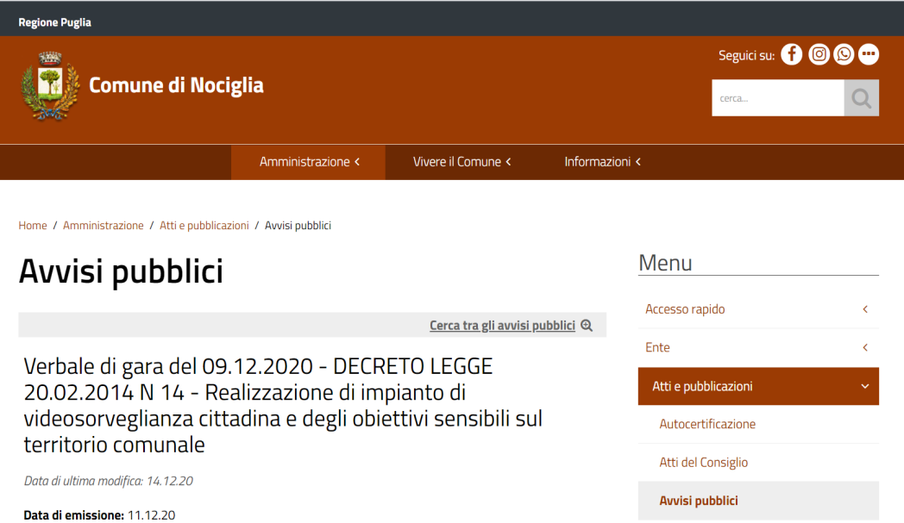
ADEGUATEZZA AL COMPITO
Il principio “Adeguatezza al compito” è rispettato in quanto il sito supporta l’utente nella ricerca del campo interessato. Le funzionalità del sistema e il dialogo essenziale rendono le caratteristiche del compito adeguate.

Slide 3
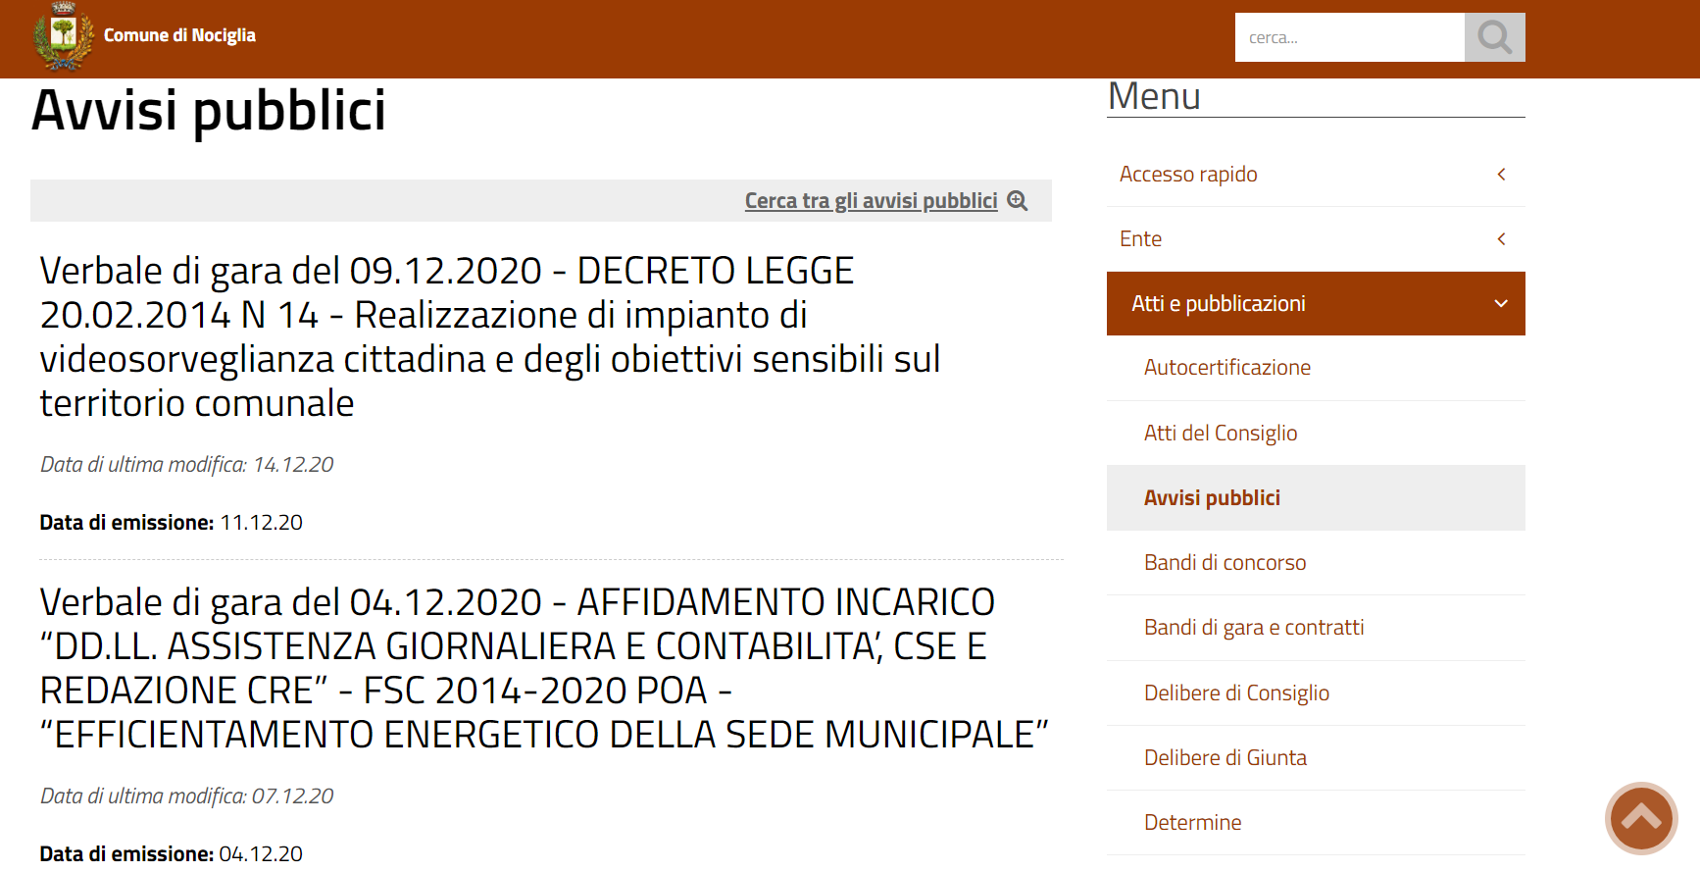
AUTODESCRIZIONE
Il principio “Autodescrizione” è rispettato perché agli utenti risulta evidente, in ogni momento:
In che dialogo si trovano: Menu sulla destra evidenzia la sezione di riferimento (atti e pubblicazioni)
In che punto si trovano all’interno del dialogo: evidenzia la pagina selezionata dall’utente (avvisi pubblici)

Slide 4
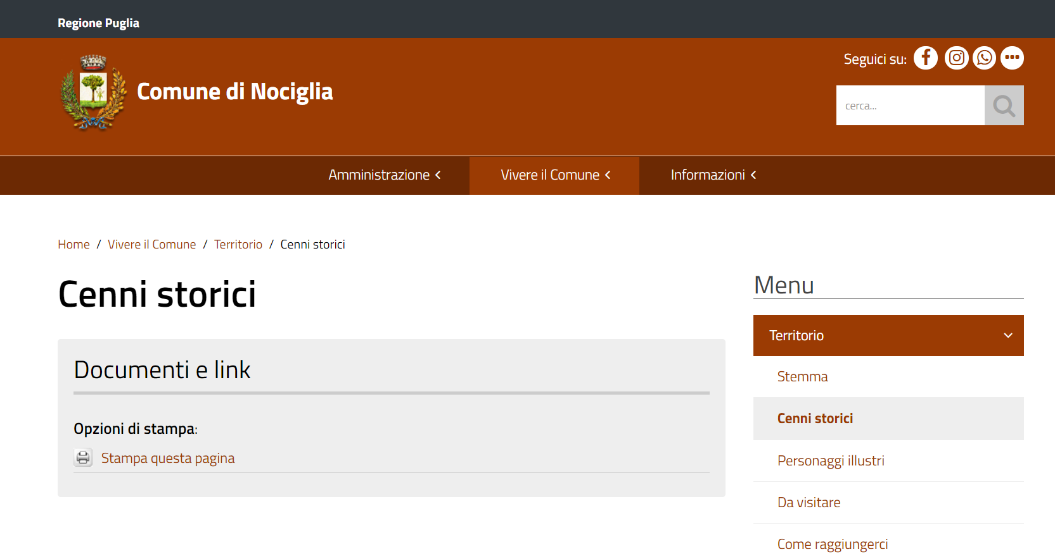
CONFORMITÀ
ALLE ASPETTATIVE DELL’UTENTE
Il principio “Conformità alle aspettative dell’utente” NON è rispettato in quanto nella sezione “Cenni storici” non troviamo nessun documento allegato. Il Sito inoltre non comunica all’utente che la pagina è vuota.

Slide 5
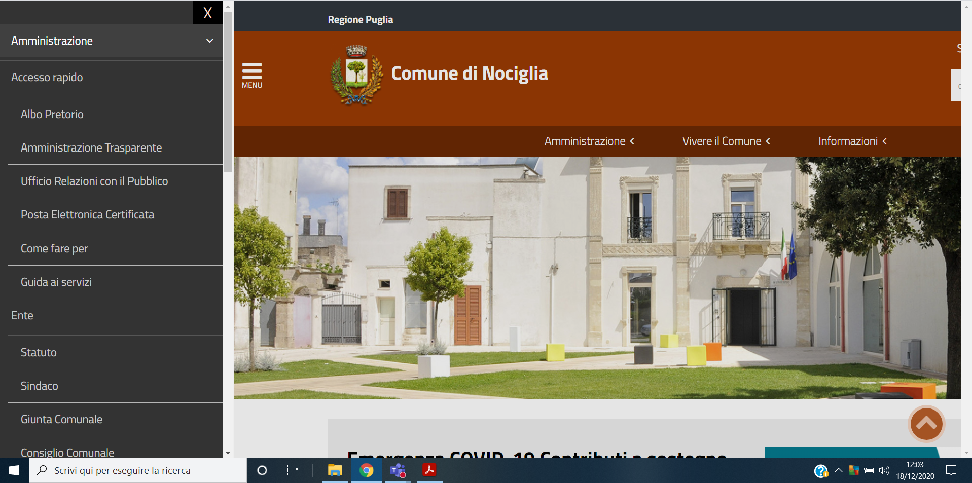
ADEGUATEZZA ALL’APPRENDIMENTO
Il principio “adeguatezza all’apprendimento” NON è rispettato perché il dialogo non supporta e non guida l’utente nell’apprendimento del sistema. Non esiste alcuna forma di familiarizzazione con il sistema.

Slide 6
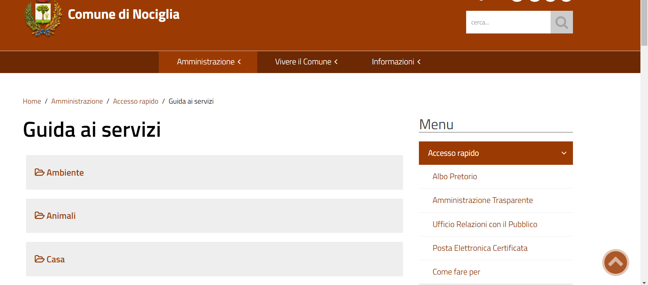
CONTROLLABILITÀ
Il principio “controllabilità” è rispettato perché Punto di ripartenza controllato dall’utente

Slide 7
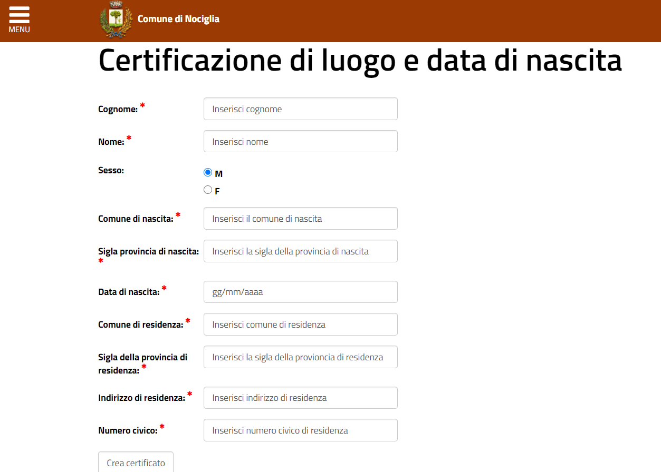
TOLLERANZA VERSO GLI ERRORI
Il principio “tolleranza verso gli errori” NON è rispettato perché l’utente può mettere dati completamente errati ma il certificato viene generato lo stesso.

Slide 8
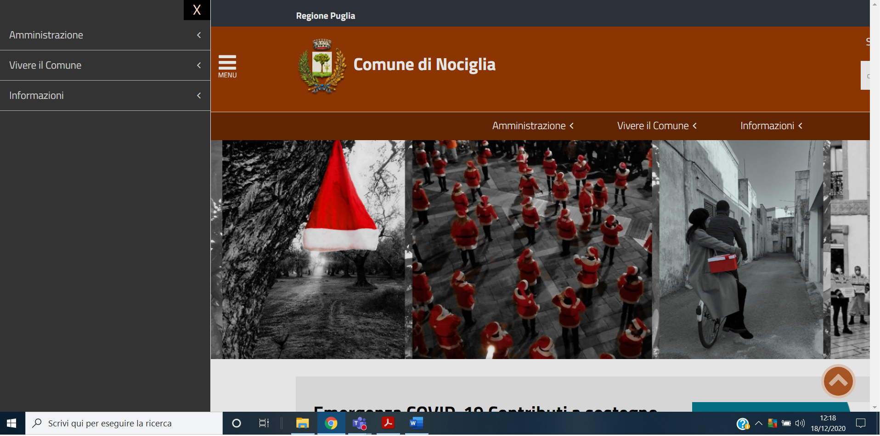
ADEGUATEZZA ALLA INDIVIDUALIZZAZIONE
Il principio “adeguatezza all’individualizzazione” NON è rispettato perché non esiste alcuna forma di familiarizzazione con il sistema.

